Slide 1






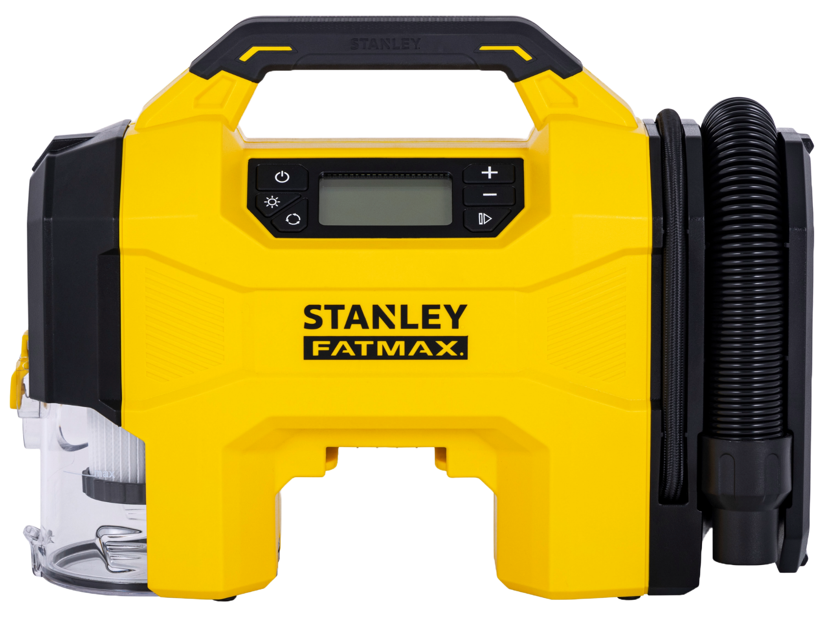
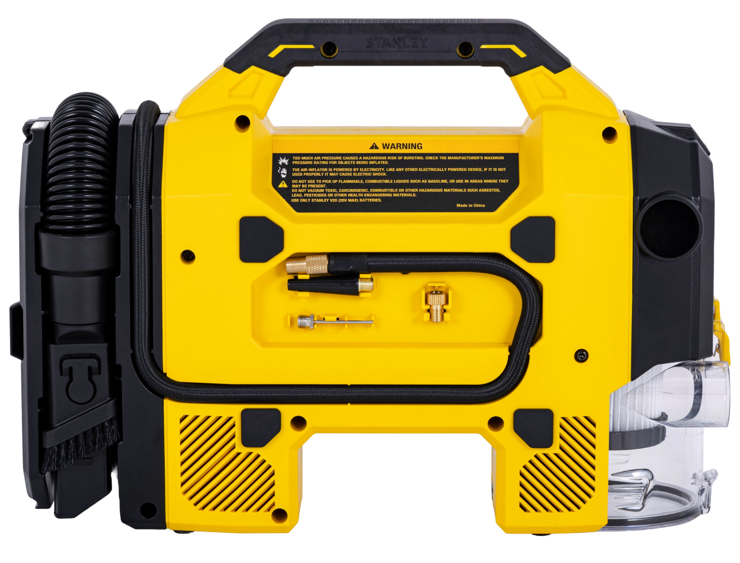

GONFLEUR SUR BATTERIE 3 EN 1

Slide 2
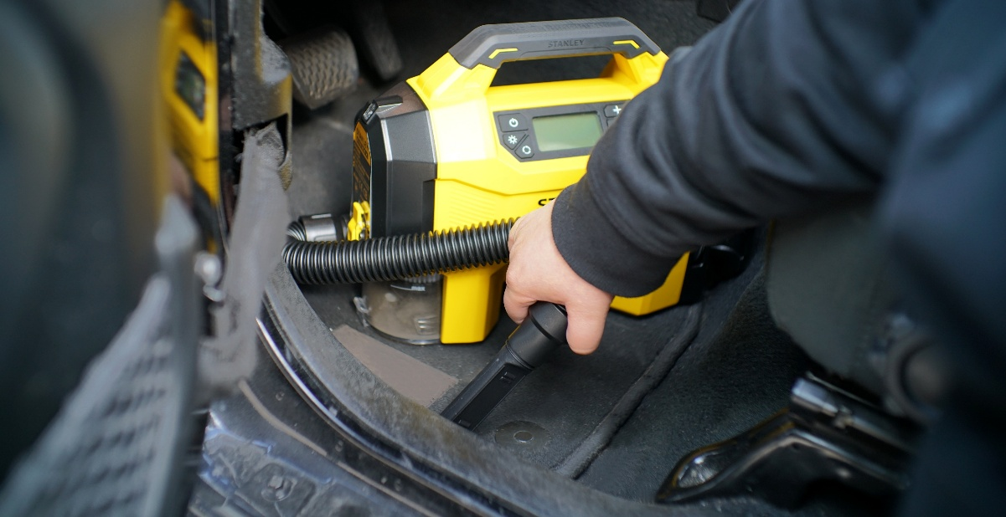
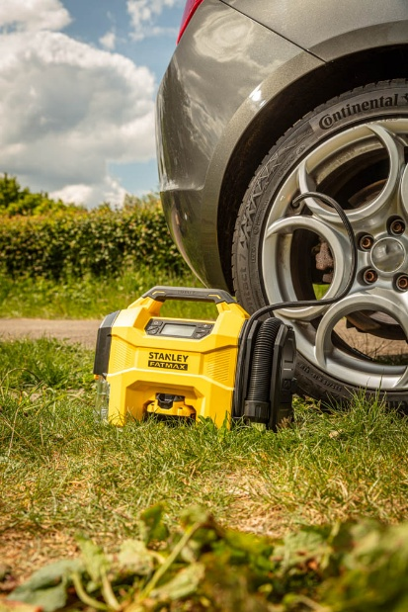
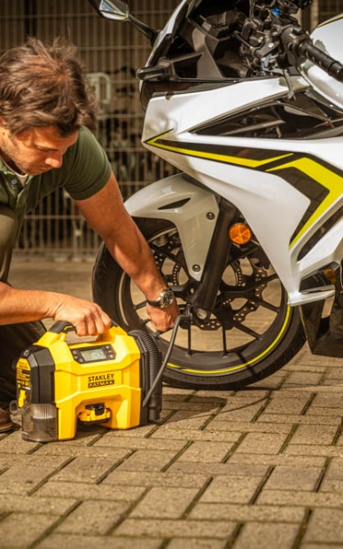
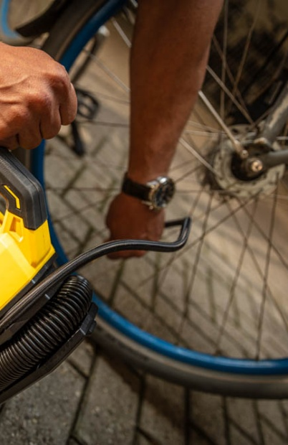
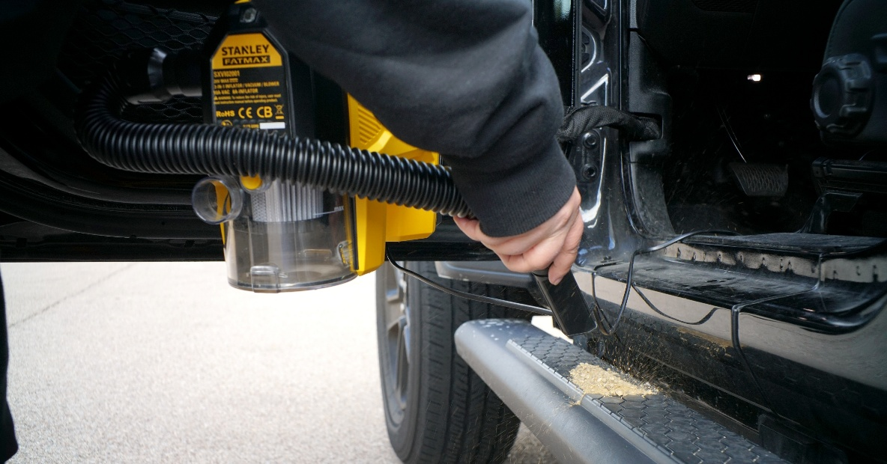







Les principaux usages
ASPIRER
GONFLER
SOUFFLER
Dédié à la voiture, à la camionnette…
Pneus, jouets gonflable, paddle…
Nettoyage auto, séchage du vélo après lavage…

Slide 3

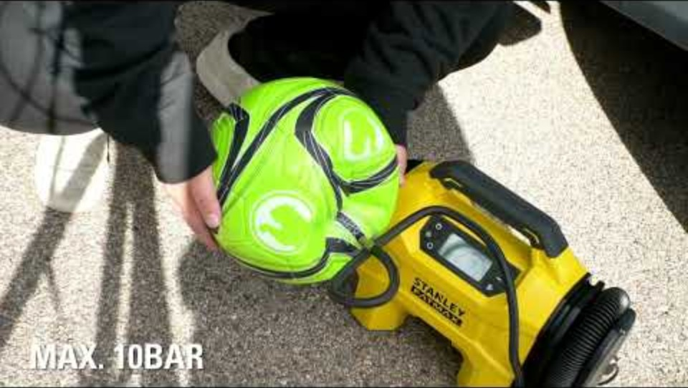
Les principaux usages
VIDEO

Slide 4

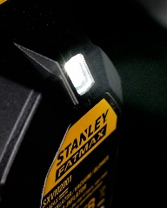
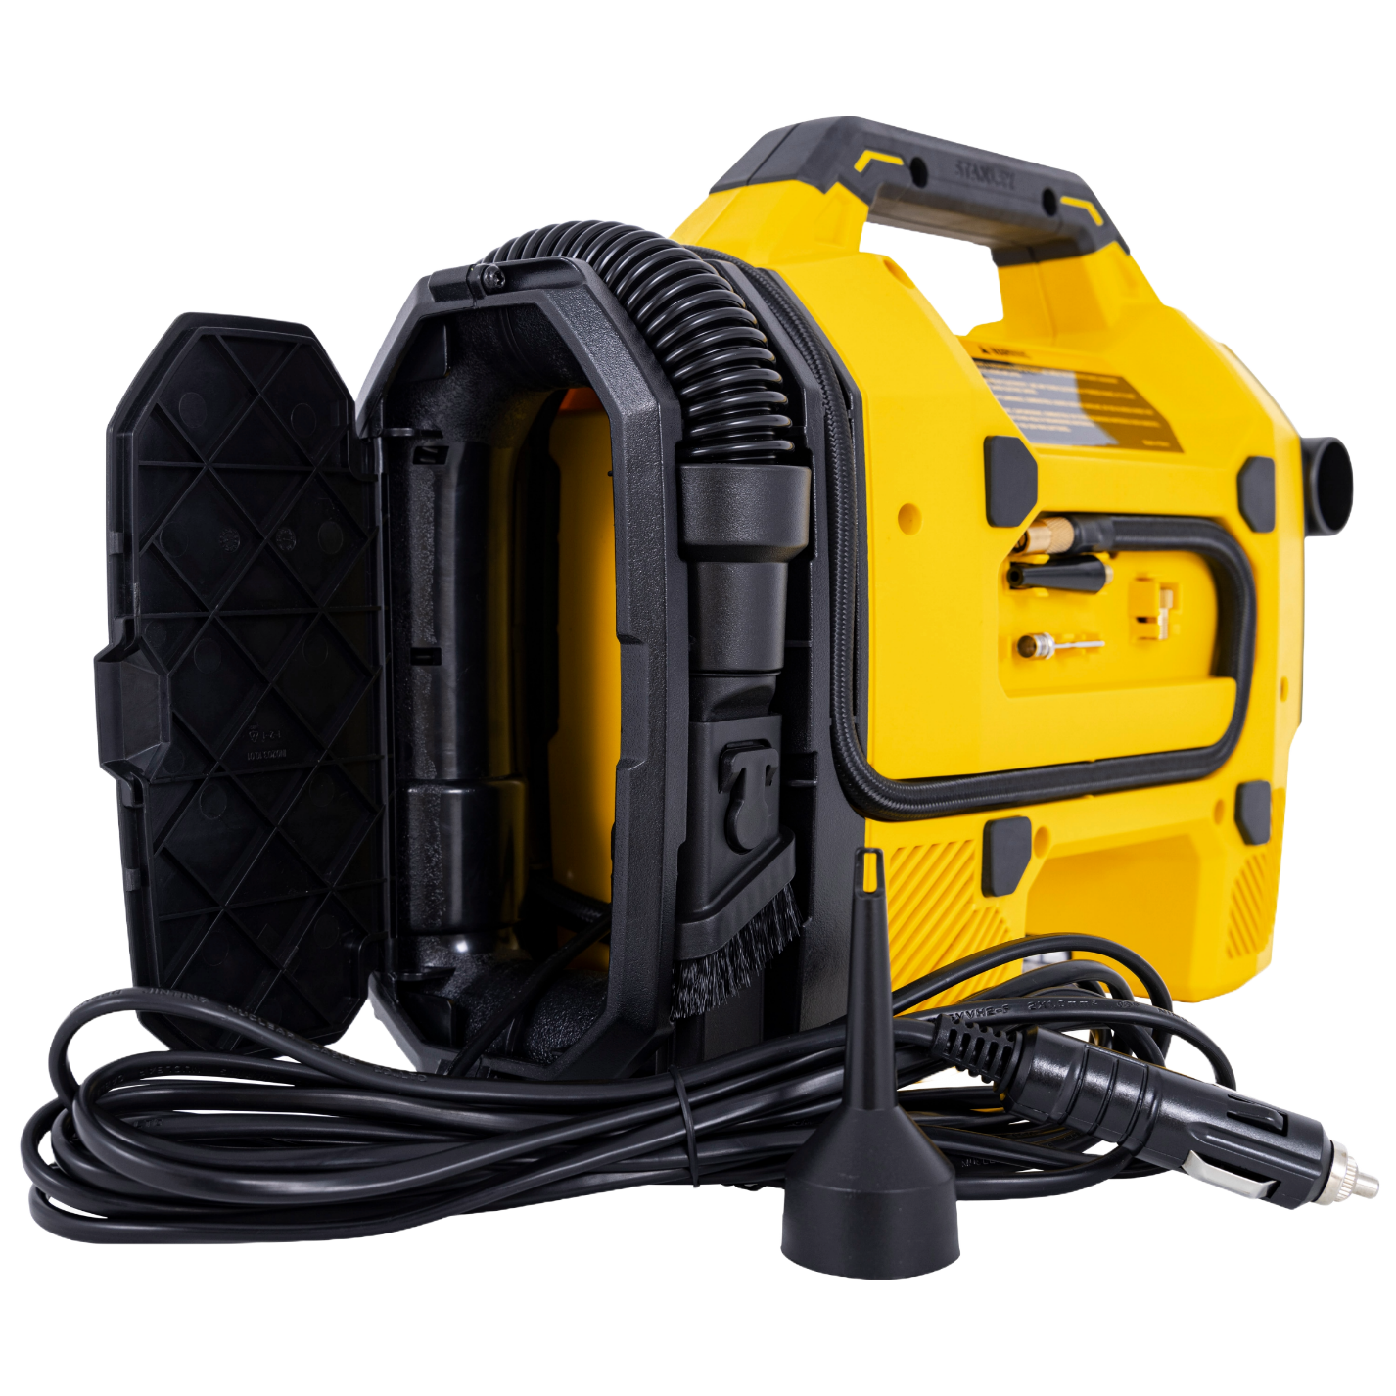
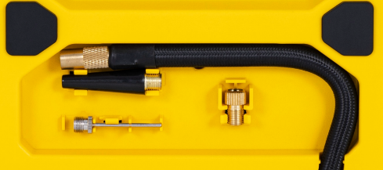
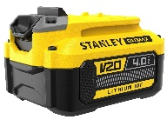

Écran digital pour suivi de la pression et réglage de 1 à 10 bar
Vue d’ensemble du produit
LED intégrée
Flexible
aspirateur/souffleur
Raccord
Aspirateur/souffleur
Poignée ergonomique
Construction fonctionnelle optimisée et intuitive
Alimentation batterie V20
Cuve aspirateur de 0,7L
Alimentation prise allume cigare 12V
Flexible de gonflage

Slide 5

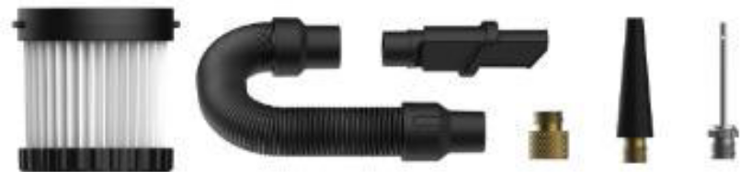
Informations techniques
Caractéristiques
Équipement
Modes | Aspirateur/souffleur/gonfleur
SOUFFLEUR/GONFLEUR
Capacité de la cuve | Sans
Pression max | 10 bar
Temps de gonflage 0 à 2,5 bar | 3 min 28 – 195/60R15 88H
ASPIRATEUR
Débit d’air aspiré | 10 L/s
Dépression scellée | Jusqu’à 10 kPa
GENERAL
Affichage | LCD
Modes d’alimentation | Batterie V20/Allume cigare
Bruit | 73 dB (A)
Durée en fonctionnement | 12 min – 2 Ah en aspiration 25 min – 2 Ah en gonflage
1
 | Cartouche de filtration
 | Tuyau de 74 cm
 | Embout 2 en 1 (aspirateur/souffleur)
 | Buses supplémentaires : adaptateur conique, aiguille à ballon, adaptateur pour valve presta
 | Cordon allume-cigare 20V 4,5m
1
2
2
3
3
4
+
4

Slide 6

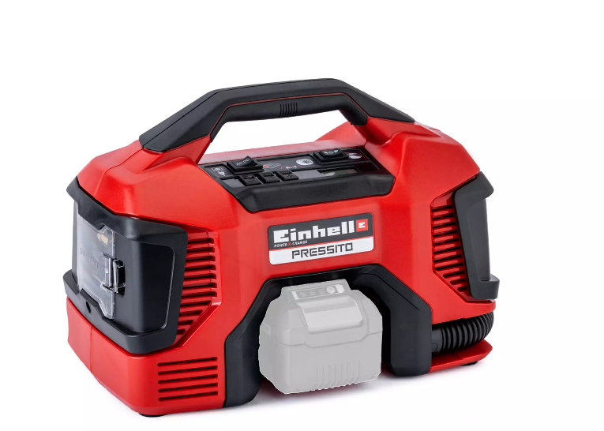
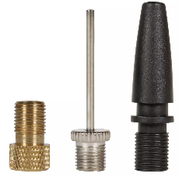
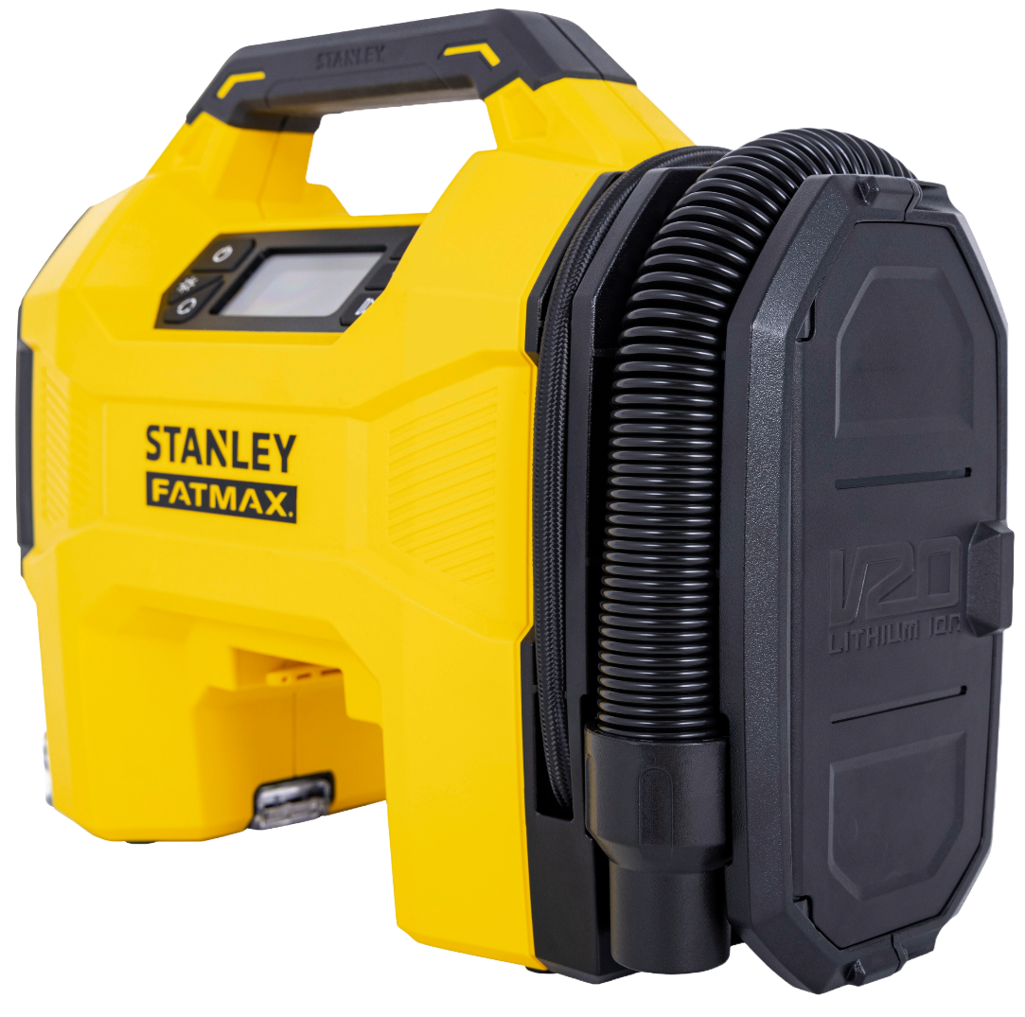


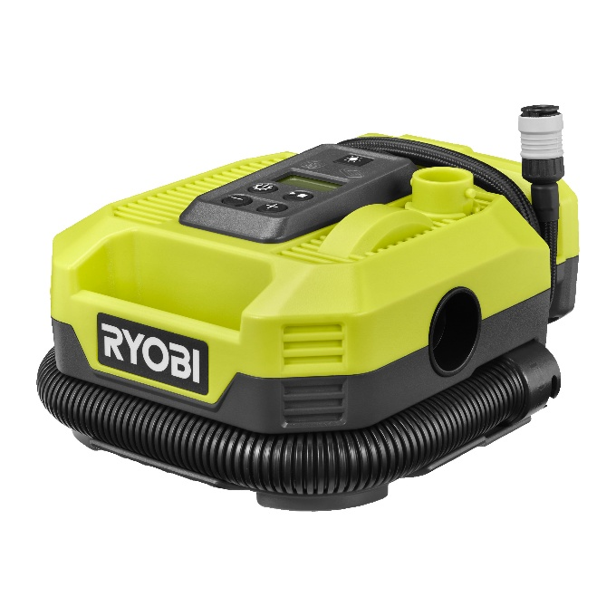


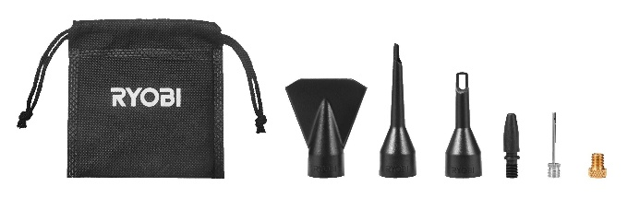
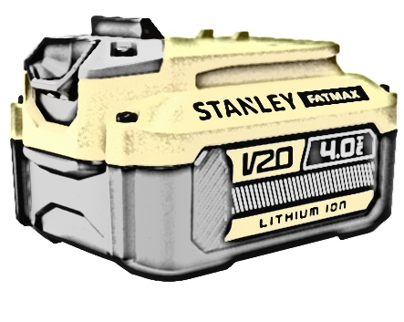
COMPARATIF
PVP : 99 €
11 bar
PRESSITO
10 bar
Batterie/Secteur
Batterie/Allume-cigare
PVP : 99 €
18 V
18 V
Gonfleur
Aspirateur
Souffleur
Gonfleur
11 bar
18 V
RMI18‐0
Batterie
PVP : 99,99 €
Gonfleur
optionnel
*PRODUITS SANS BATTERIE

